Slide 1
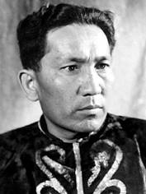
«АСҚАҚ ҚҰЛАН»
к 105- летию РУСТЕМБЕКА ОМАРОВА
http://pavlodarlibrary.kz

Slide 2
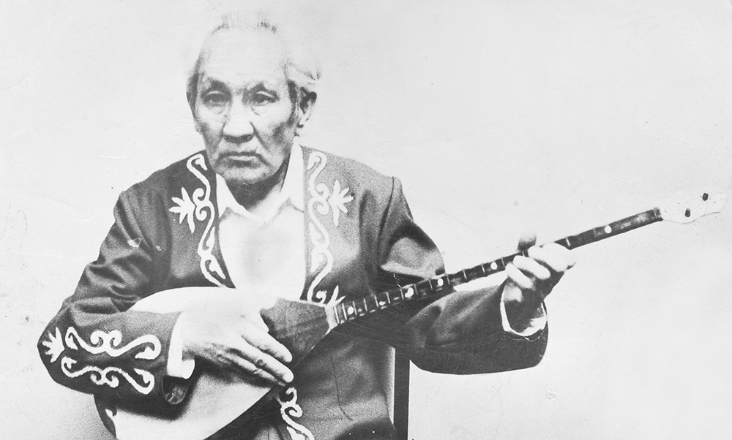
ОМАРОВ РУСТЕМБЕК БЕЙСЕНОВИЧ
1919г.-1988г.
АКТЁР, КЮЙШИ-ДОМБРИСТ,
ЗАСЛУЖЕННЫЙ АРТИСТ КАЗАХСКОЙ ССР (1957), НАРОДНЫЙ АРТИСТ КАЗАХСКОЙ ССР (1976)

Slide 3
Рустембек Бейсенулы родился в 1919 г. в селе Шарбакты Лебяжинского района Павлодарской области.
С раннего детства он прекрасно пел и играл на домбре, а первым учителем его был отец. Рано осиротев, Рустембек Омаров был отправлен в детский дом. Позднее его оттуда забрал Темирбулат Аргынбаев, земляк и артист филармонии, которая затем была преобразована в Театр оперы и балета им. Абая. Темирбулат давно знал и наблюдал за юным музыкантом и решил привезти его в Алма-Ату.

Slide 4
В 1934 г. Ахмет Жубанов создал оркестр казахских народных инструментов, в который был принят Р. Омаров. Позднее в своей книге «Струны столетий» корифей казахской музыки А.Жубанов с восторгом отзывался о виртуозном исполнении кюев и песен Р.Омаровым: «Рустембек не меняет ударения кюя, он «закрепляет» его, оставив медленный этап медленным, а быстрый этап быстрым своими пальцами средней длины, он не ошибается в нотах, а исполняет все, расставляя на свои места. Он никогда не гонится за ритмом, как будто куда-то торопится, как некоторые исполнители кюев, которые не могут уследить за порывами в кюе, торопясь в начале и ошибаясь в конце исполнения».

Slide 5
Творчество музыканта было прервано войной. В 1939 г. Рустембек был призван в армию и попал в Финляндию, затем в Латвию. В одном из боев попал в плен. Легенда гласит, что он остался жив, благодаря домбре, которую сам смастерил. После окончания войны Омаров около 40 лет проработал в оркестре казахских народных инструментов им. Курмангазы, объездил с гастролями десятки стран.
Помимо народных песен и кюев, он превосходно исполнял шедевры мировой классики: «Полонез» Огинского, «Персидский марш», «Неополитанскую польку», арии из опер и т.д.

Slide 6
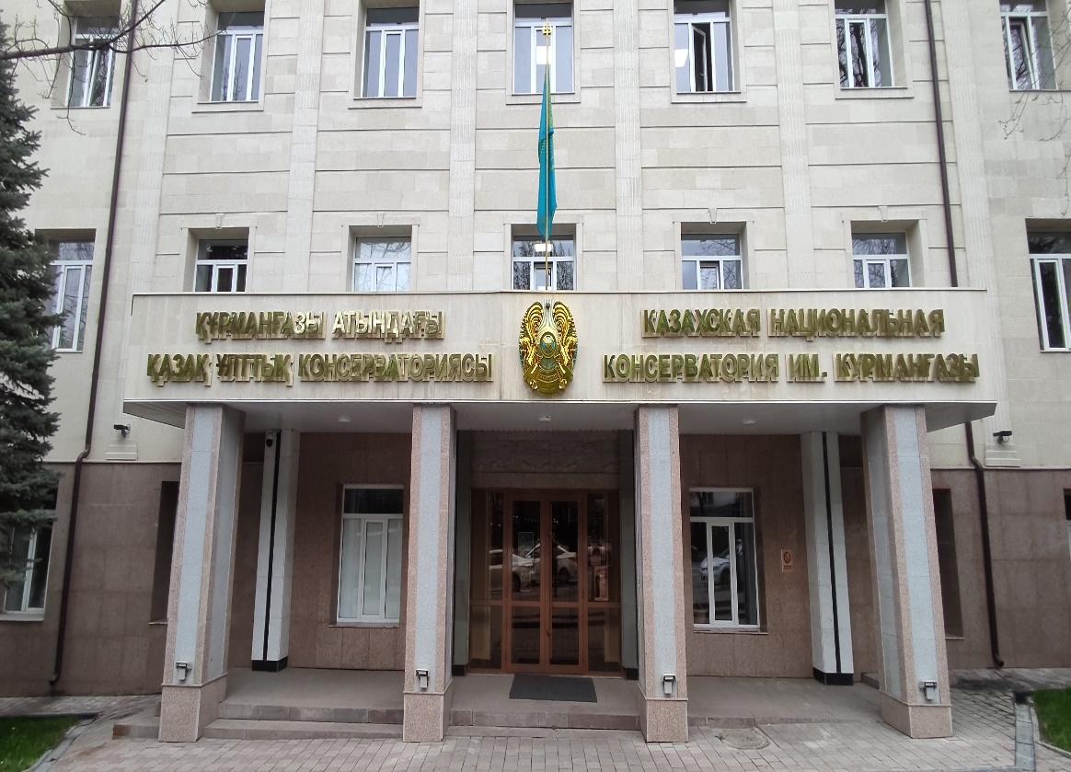
В 1951 ГОДУ ОКОНЧИЛ АЛМА-АТИНСКУЮ КОНСЕРВАТОРИЮ ИМЕНИ КУРМАНГАЗЫ ПО КЛАССУ ДОМБРЫ У К.ЖАНТЛЕУОВА
УЧАСТВОВАЛ В ДЕКАДЕ КАЗАХСКОЙ ЛИТЕРАТУРЫ И ИСКУССТВА В МОСКВЕ (1958)

Slide 7
С 1934 ГОДА КЮЙШИ – ДОМБРИСТ, КОНЦЕРТМЕЙСТЕР ГРУППЫ ДОМБРИСТОВ, СОЛИСТ – ДОМБРИСТ КАЗАХСКОГО ОРКЕСТРА НАРОДНЫХ ИНСТРУМЕНТОВ ИМЕНИ КУРМАНГАЗЫ
В СОСТАВЕ ОРКЕСТРА ГАСТРОЛИРОВАЛ ПО СТРАНАМ БЛИЖНЕГО И ДАЛЬНЕГО ЗАРУБЕЖЬЯ
В РЕПЕРТУАРЕ КЮИ КУРМАНГАЗЫ, ТАТТИМБЕТА, ДИНЫ НУРПЕИСОВОЙ И МНОГИХ ДРУГИХ КОМПОЗИТОРОВ

Slide 8
В ГАЗЕТЕ «АНА ТІЛІ» ЗА 11 ЯНВАРЯ 2018 ГОДА БЫЛА ПРЕДСТАВЛЕНА БЕСЕДА ОБ ИЗВЕСТНОМ ИСПОЛНИТЕЛИ КЮЕВ РУСТЕМБЕКЕ ОМАРОВЕ С ДОЧЕРЬЮ МУЗЫКАНТА КАРЛЫГАШ ОМАРОВОЙ
https://anatili.kazgazeta.kz/news/46534

Slide 9
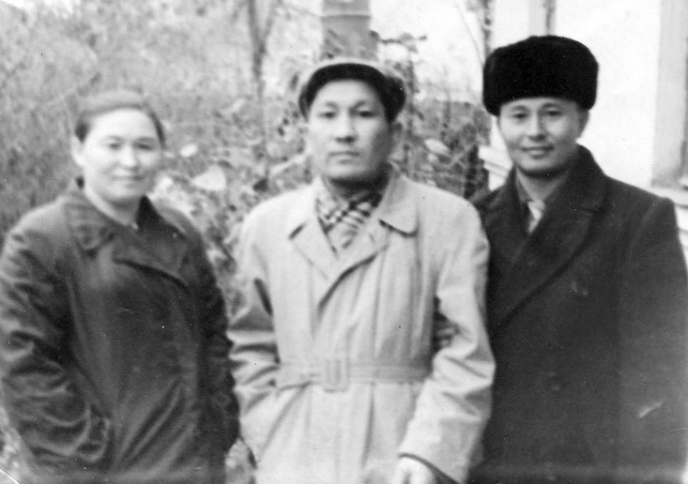
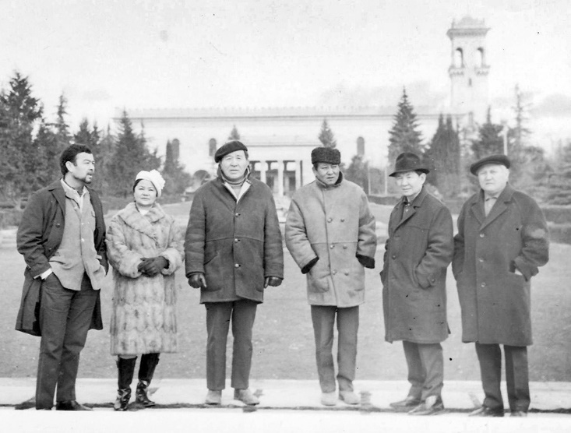
С РОДНЫМИ
С КОЛЛЕГАМИ

Slide 10
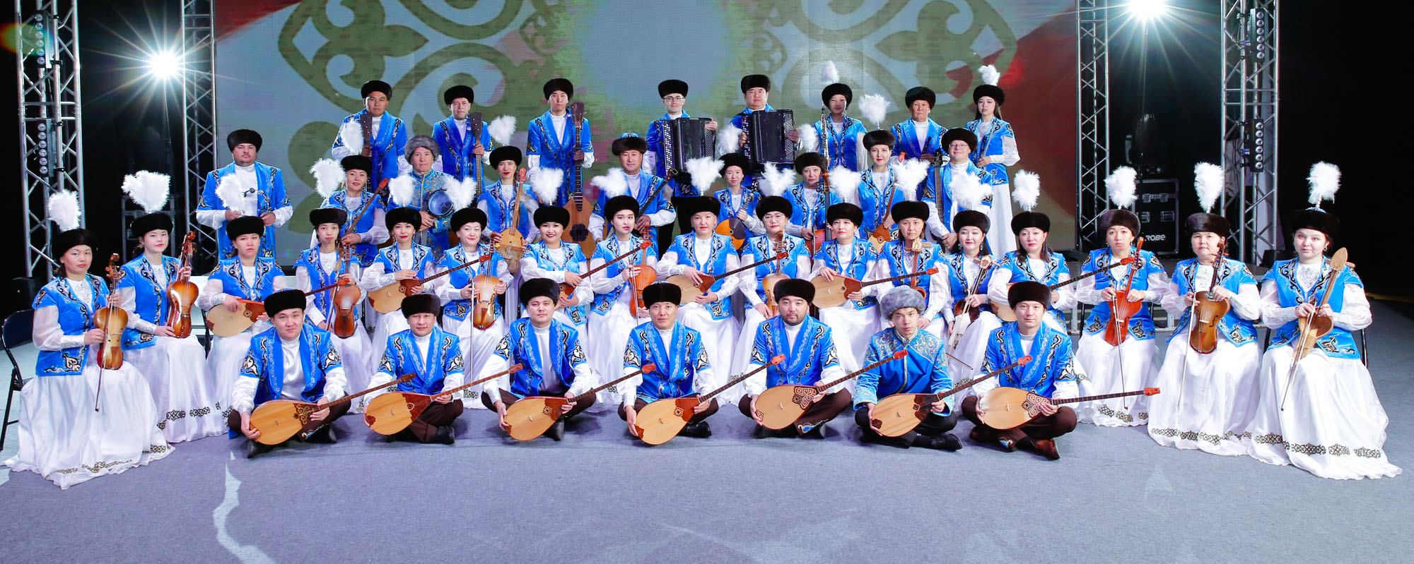
ПАВЛОДАРСКОМУ ОРКЕСТРУ НАРОДНЫХ ИНСТРУМЕНТОВ БЫЛО ПРИСВОЕНО ИМЯ НАРОДНОГО АРТИСТА КАЗАХСКОЙ ССР РУСТЕМБЕКА ОМАРОВА

Slide 11
2012 г. Оркестр переходит в состав творческих коллективов Павлодарской областной филармонии имени Исы Байзакова
2015 г. Участие в съемках республиканском телепроекте «Ғасырлар пернесі» республиканского телеканала «Білім және Мәдениет» г.Алматы
2016 г. участие в Международном конкурсе оркетров и ансамблей народных инструментов «Жубанов көктемі -2016», где принимали участие 11 коллективов из Казахстана, оркестры и ансамбли народных инструментов Уфы, Кыргызстана, Эстонии, Татарстана, Турции.
По итогам конкурса оркестр казахских народных инструментов занял призовое место

Slide 12
СПАСИБО ЗА ВНИМАНИЕ!!!

